Slide 1
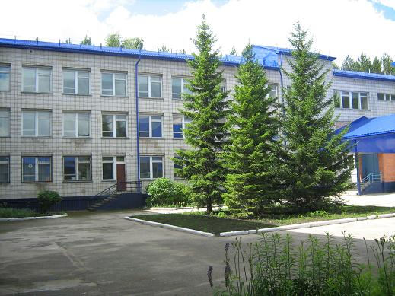
МУНИЦИПАЛЬНОЕ БЮДЖЕТНОЕ
ОБЩЕОБРАЗОВАТЕЛЬНОЕ УЧРЕЖДЕНИЕ
АКАДЕМИЧЕСКИЙ ЛИЦЕЙ Г. ТОМСКА
Юридический адрес: 634055, г. Томск, ул. Вавилова, 8
Директор Тоболкина Ирина Николаевна,
Зам.директора по инновациям Тоболкин Антон Александрович.

Slide 2
Эффективные практики поддержки математической одаренности, повышения уровня математической подготовки с учетом индивидуальных потребностей и способностей обучающихся
Ефремова Г.К.
Нечунаева Е.С.
Томск 2016

Slide 3
«Одаренный ребенок — это ребенок, который выделяется яркими, очевидными, иногда выдающимися достижениями (или имеет внутренние предпосылки для таких достижений) в том или ином виде деятельности».

Slide 4
Целью математического образования МБОУ Академического лицея г.Томска
Создание системы математического образования, направленной на комплексное развитие всех показателей личности обучающегося, влияющих на успех в решении реальных проблем через

Slide 5
Обучение оценке рисков; развитие интуиции и математической логики
Обучение работе в команде и индивидуально путем увеличения самоконтроля средствами личного аудита обучения
Развитие стратегического мышления в условиях «смоделированного конфликта» и жизненных ситуаций
Вовлечение обучающихся в систему мероприятий лицея регионального и муниципального уровней

Slide 6
Углубление, обогащение базового курса математики
Дополнительныеобразовательные услуги
Программно – технологическая структура
Введение групповых образовательных программ
Система программ спецкурсов

Slide 7
Развивающийся интеллект обучающегося под наблюдением психологов, ПСИРО, родителей
Формирование познавательного интереса к предмету в результате создания широкого спектра выбора и рода занятий в предмете с раннего возраста
Реальные потребности обучающегося, ориентированного на свой социальный успех

Slide 8
Математические кружки
Основные направления работы с одаренными детьми
Развитие интеллектуальных способностей
(1-4 классы)
Развитие творческих способностей, логического мышления, углубление знаний
(5-9 классы)

Slide 9
ЛОПС
(личностно ориентированное предметное сопровождение )
Основные направления работы с одаренными детьми
Проблема усвоение программного материала
Снятие проблемных (тревожных) зон
Подготовка к контрольным точкам

Slide 10
Социальные пробы
Основные направления работы с одаренными детьми
Знакомство с работой кафедр ВУЗов
Знакомство с образовательными программами
техникумов, колледжей
Мастер – классы по сложным темам алгебры и геометрии

Slide 11
Проектно – исследовательская деятельность
Основные направления работы с одаренными детьми
Открытая конференция школьников им.Академика В.Е.Зуева
Областная конференция школьников «Старт в науку»
Открытая проектно –исследовательская конференция «ШАГ В БУДУЩЕЕ»
Региональная конференция «Математическое и физическое моделирование школьников и педагогов задач естествознания»

Slide 12
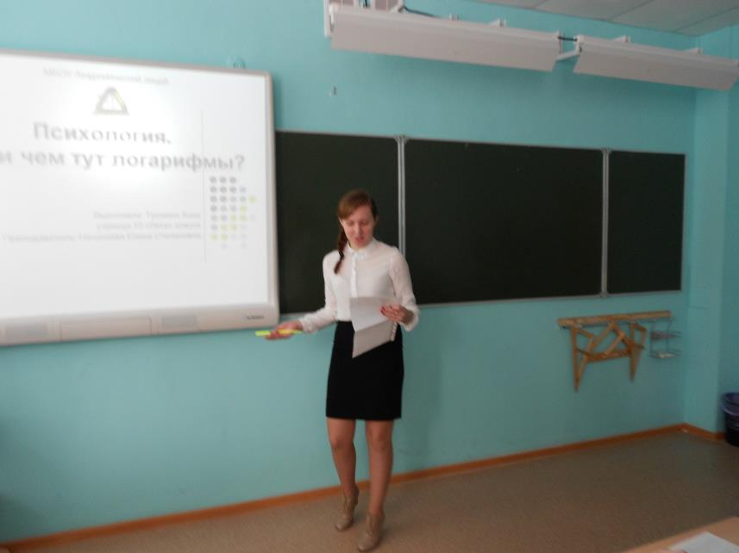

Slide 13
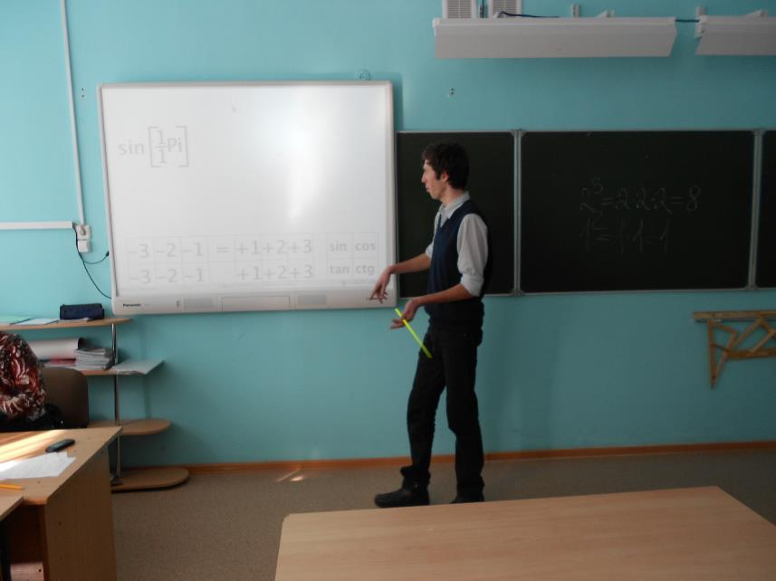

Slide 14
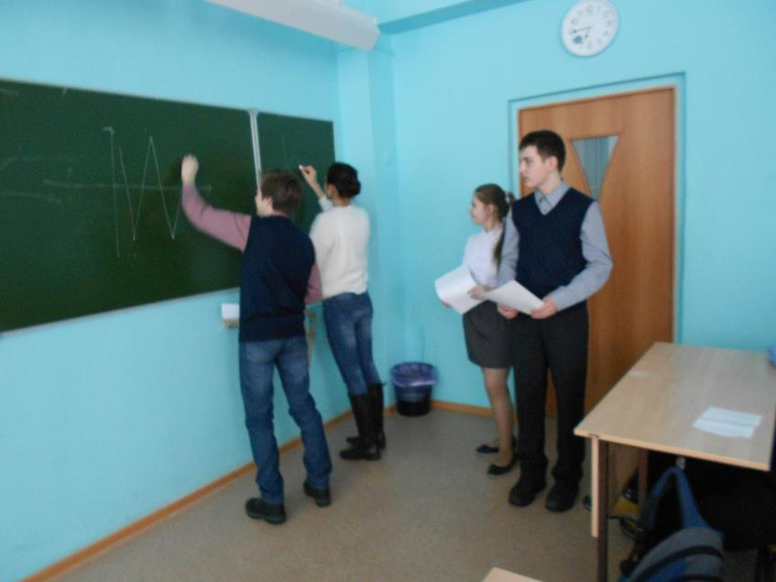

Slide 15
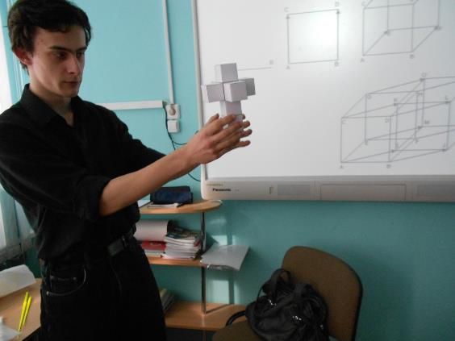
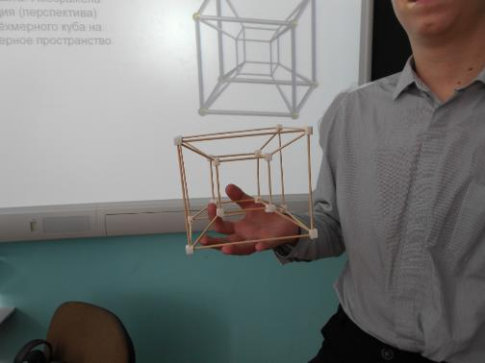

Slide 16
«Mastex» в различных формах учебной и внеучебной деятельности по работе с одаренными детьми (автор А.А.Тоболкин,к.ф.м наук электронный адрес mastex.info)

Slide 17
Учебная
деятельность
Мониторинг
(диагностическая
работа)
Мониторинг
(зачетная работа)
Программа
индивидуальной
коррекционной
работы

Slide 18
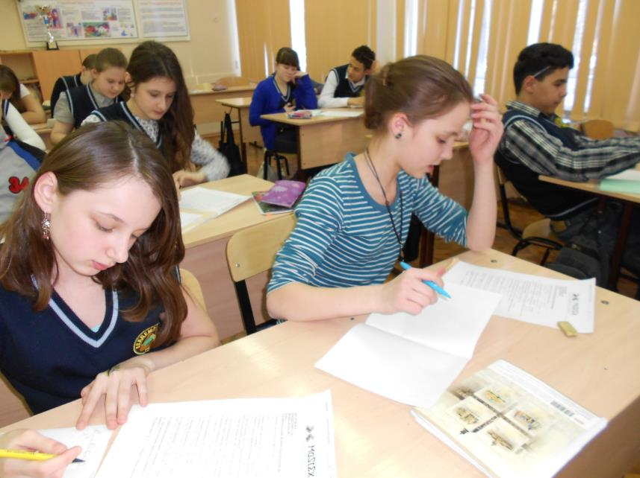

Slide 19
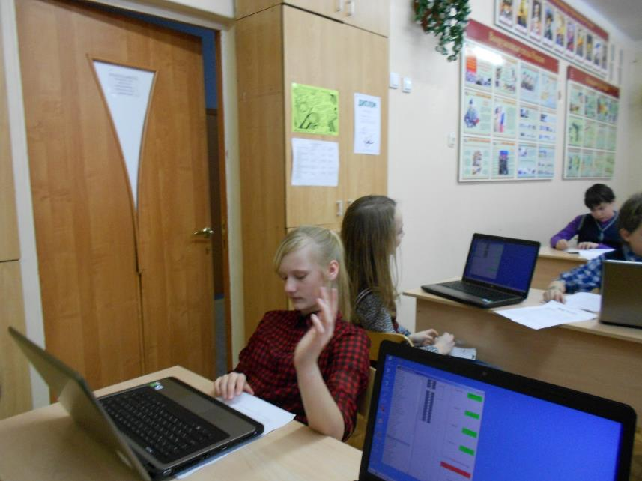

Slide 20
Задачи мониторинга
Изучить эмоциональное отношение, уровень интереса обучающихся к предмету;
Оценить степень сформированности предметной компетентности по предмету «Математика»;
Выявить обучающихся с низким и высоким потенциалом;
Выявить степень адекватности обучающихся по трём показателям (низкий, средний, высокий);
Выявить уровень психологической подготовки обучающихся в стрессовой ситуации (тестирование, экзамен, зачёт и т.д.), т. е. степень уверенности в своих силах;

Slide 21
Внеурочная
деятельность
Игра
(математическая биржа)
Личные
предметные
первенства

Slide 22
Математическая фондовая биржа
Высокоэффективный тренинг по развитию стратегического мышления в условиях конфликта
Развитие способностей принимать оптимальные решения в условиях конфликта

Slide 23
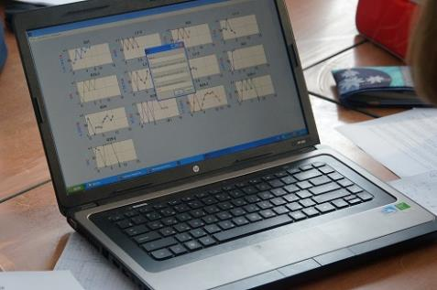
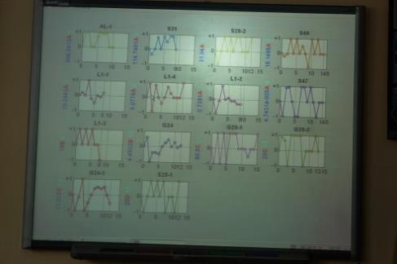

Slide 24
Спасибо за внимание.
С нами можно связаться на сайте aclic.ru

